Slide 1
Introduction au développement de jeu vidéo
GDE-101 - 12.03.2024

Slide 2
Retours sur l’exercice 1
Hall of Fame (?)

Slide 3
Des p’tites infos
Hésitez pas à rendre les projets.
Accès au Moodle izoké ?
Retours généraux :
L’aléatoire c’est délicat : les probabilités c’est difficile à équilibrer
Trop de règles tuent le fun.
Les gens ayant réalisé plusieurs itérations ont des résultats plus équilibrés en général.
La simplicité n’est pas forcément un défaut
Les règles simples peuvent créer des jeux complexes

Slide 4
Points clés
Les variables explicites
Les règles implicites
Itération et explicitation
Le peaufinage (fine tuning) prend du temps mais est important.
Ajouter, modifier ou enlever une règle provoque des effets de bord.
Si tu n’arrives pas à décrire ton jeu, tu ne peux pas le développer.

Slide 5
Le Game Design
Le Prince Caspian

Slide 6
Plan
On fait quoi?
Un puzzle
Analyse de jeu
Exercice !

Slide 7
On fait quoi ?
Ouais

Slide 8
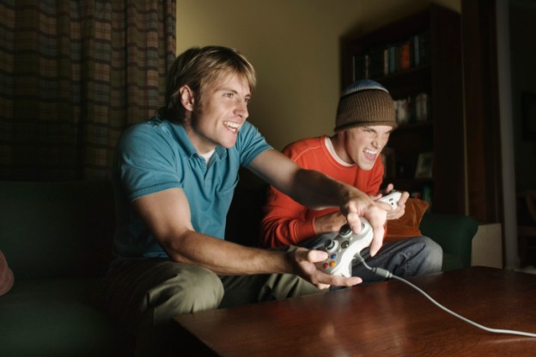
Avant de foncer...
Quel type d'expérience voulez-vous offrir ?
Quel type de problème voulez-vous que le joueur résolve ?

Slide 9
L’expérience du point de vue du·de la joueur·euse
Il faut des éléments pour que le jeu fasse envie !
Des objectifs précis.
Des règles intéressantes.
Des retours réguliers.
Du CHALLENGE.
Et de la motivation.

Slide 10
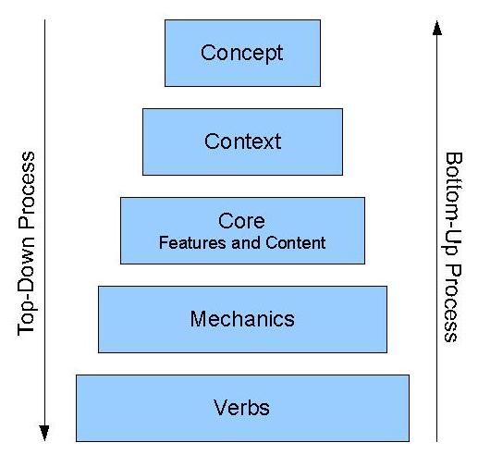
Top-down ou Bottom-Up ?
Top-Down : on part d’une idée (concept), et on descend vers des éléments de plus en plus concrets.
Bottom-Up : on part d’une technologie, et on construit les éléments autour.

Slide 11
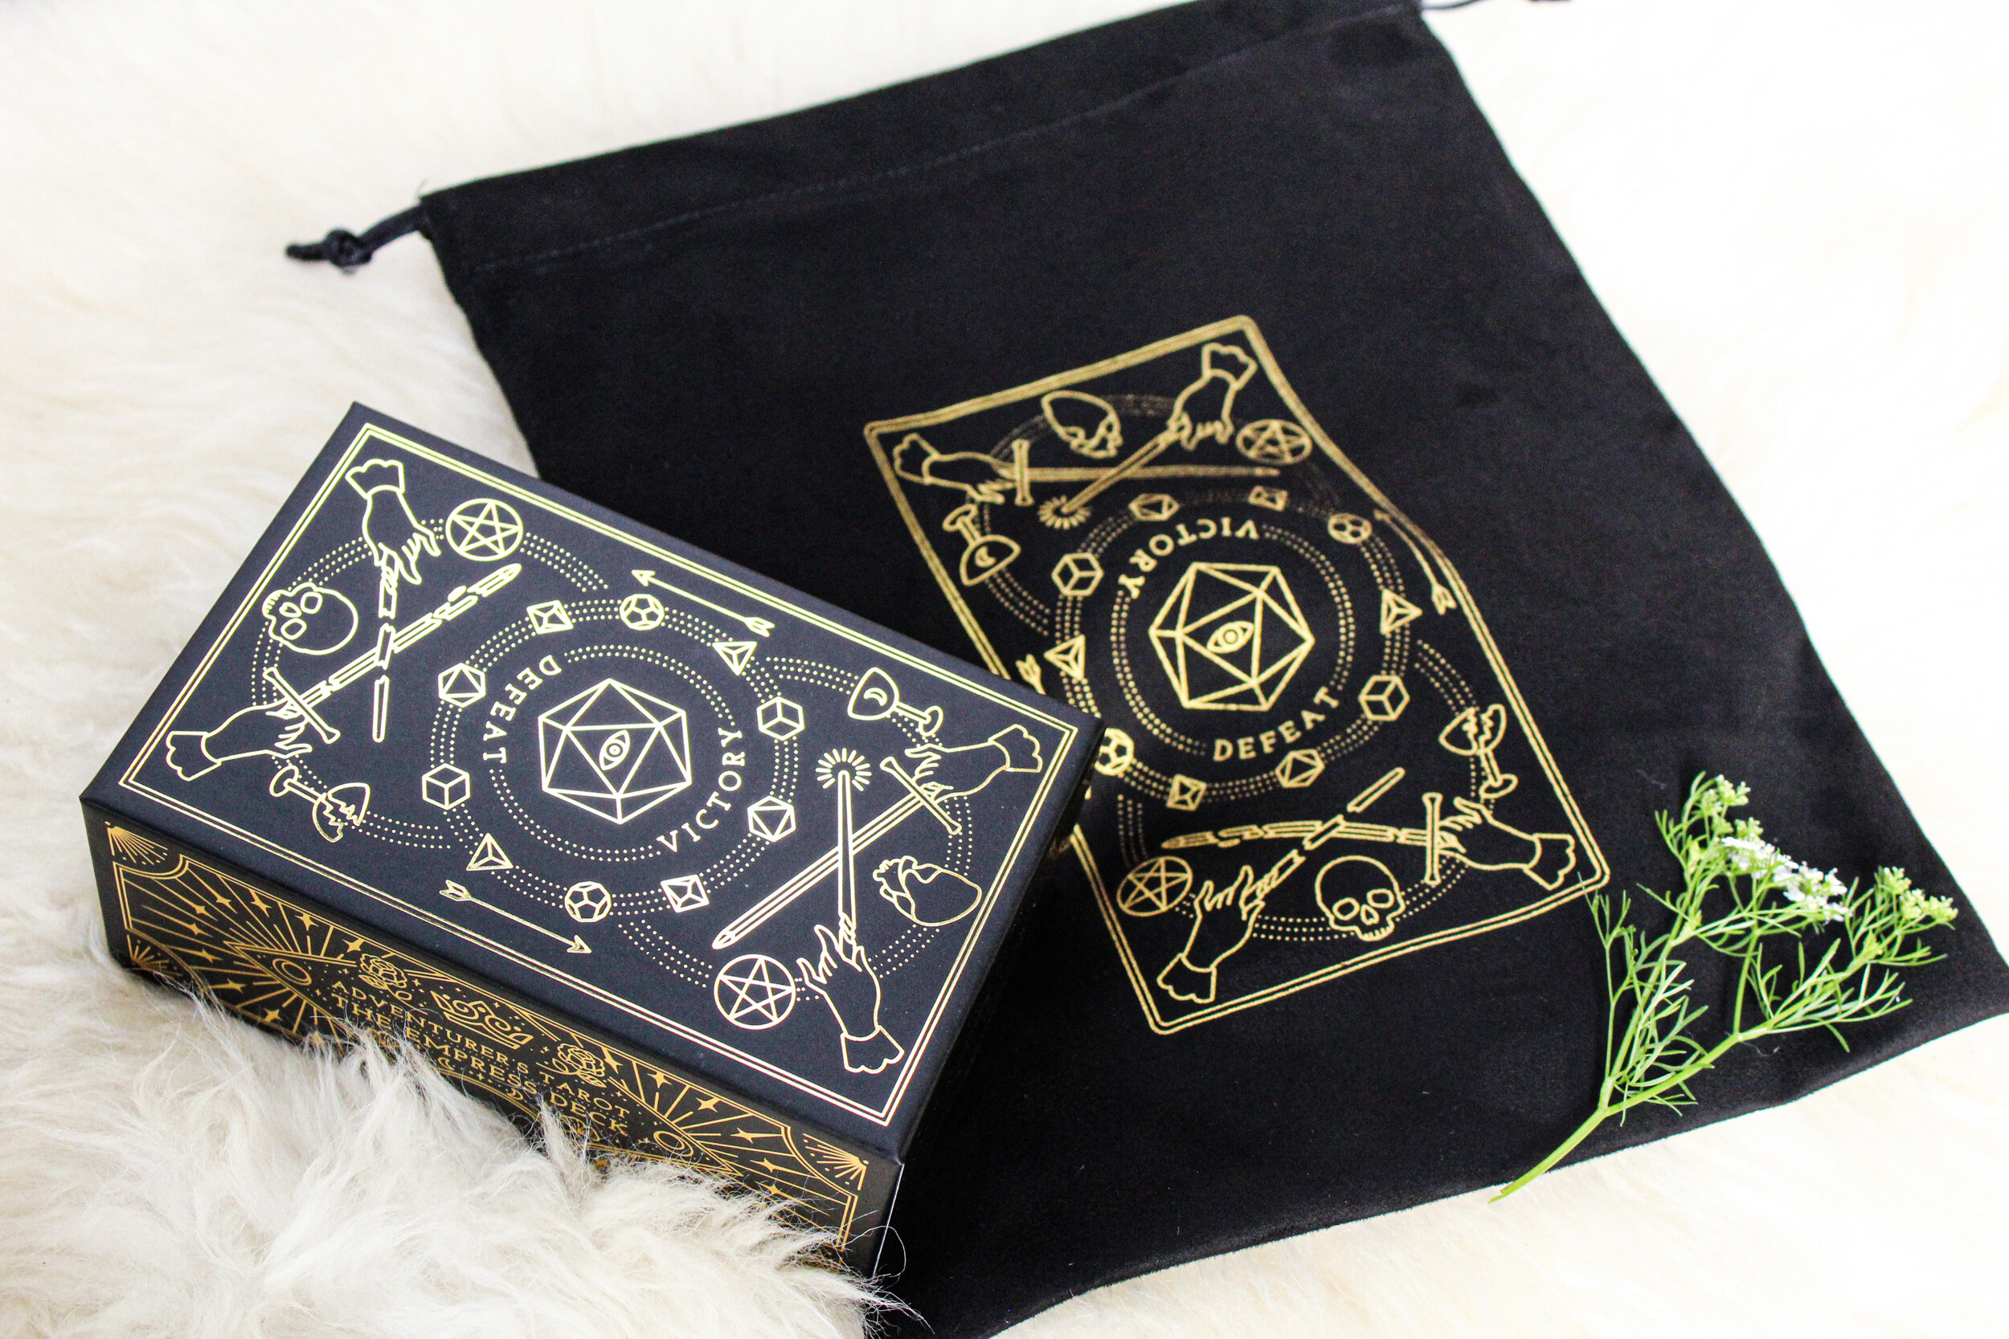
Conditions de victoire/défaite
Il est également important de déterminer avec précision quelles sont les conditions gagnantes et les conditions perdantes d'un jeu.

Slide 12
Un puzzle
Pas vraiment ce qu’on fait, mais bon

Slide 13
Je vous invite à participer tout le long de cette leçon !

Slide 14
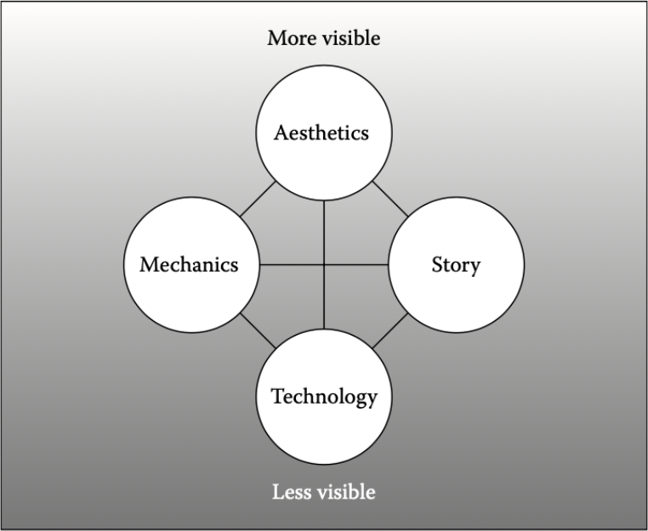
Avatar : Le Dernier Maître du Game Design

Slide 15
Technologie

Slide 16
Mécaniques
Les mécanismes de jeu sont des ensembles de règles très objectives et clairement énoncées.
Elles peuvent être très diversifiées (temps, espace, objets, attributs, ...)

Slide 17
Règles de ces mécaniques
Ce que les joueur·euse·s sont autorisé·e·s à faire afin d'atteindre la condition gagnante ou d’éviter la défaite.
Les mécaniques régissent les dynamiques du jeu, au cours de la partie.
Ces règles sont un moyen de limiter l'action des joueur·euse·s à un ensemble de possibilités.
Elles mettent également les joueur·euse·s au défi de travailler de manière optimale dans le cadre de ces contraintes, afin de relever les défis qui se présentent au cours du jeu.

Slide 18
Dynamiques
Les règles sont établies et fixées par le jeu.
En revanche, les dynamiques sont développées par le·la joueur·euse !
Qu’est-ce que le saut (mécanique) débloque dans un jeu ?
Notes:
Plus tard

Slide 19
10 actions fondamentales
éviter
bouger
détruire
créer
sélectionner
écrire
associer
gérer
tirer
actions aléatoires

Slide 20
Esthétisme
s
in a couple of

Slide 21
Un bon jeu doit être facile à décrire en quelques phrases, mais complexe à maîtriser.

Slide 22
Analyse de jeu
En observant, on apprend

Slide 23
Pourquoi analyser des jeux ?
Jouer vous permet d’apprendre à créer !
Comprendre et identifier exactement ce qui rend votre jeu bon/mauvais/intéressant…
Idéalement, comprenez pourquoi quelqu'un d'autre pense que votre jeu est bon/mauvais/intéressant…
Comprenez ce qui a fonctionné dans les jeux précédents, qui peuvent vous inspirer, et appliquez-les dans votre propre jeu !
Faire des prototypes… Itérer… Toussa...

Slide 24
Ce sont les mêmes templates !
Lorsque vous jouez, particulièrement un jeu que vous connaissez bien,
Prenez des notes.
Étudiez-le.
Construisez le Game design document.

Slide 25
Le game design est la clé d’un jeu
Conception de niveaux (construction de niveaux/cartes, y compris l'éclairage, les couleurs, les éléments environnementaux, etc.)
Conception de l'interface utilisateur (système de feedback du joueur, HUD, inventaire, etc.)
Conception audio (développement du son, incorporation dans le jeu, interprétation vocale, etc.)
Concepteur du monde (histoire, cadre et thème)
Concepteur du système (mécanismes de jeu, statistiques et probabilités sous-jacentes)
Conception du contenu (développement du personnage, objets, énigmes et missions/quêtes)
Rédaction (dialogue, descriptions, est aussi souvent le concepteur du contenu).
Plein d’autres choses mais il manque de la place.

Slide 26
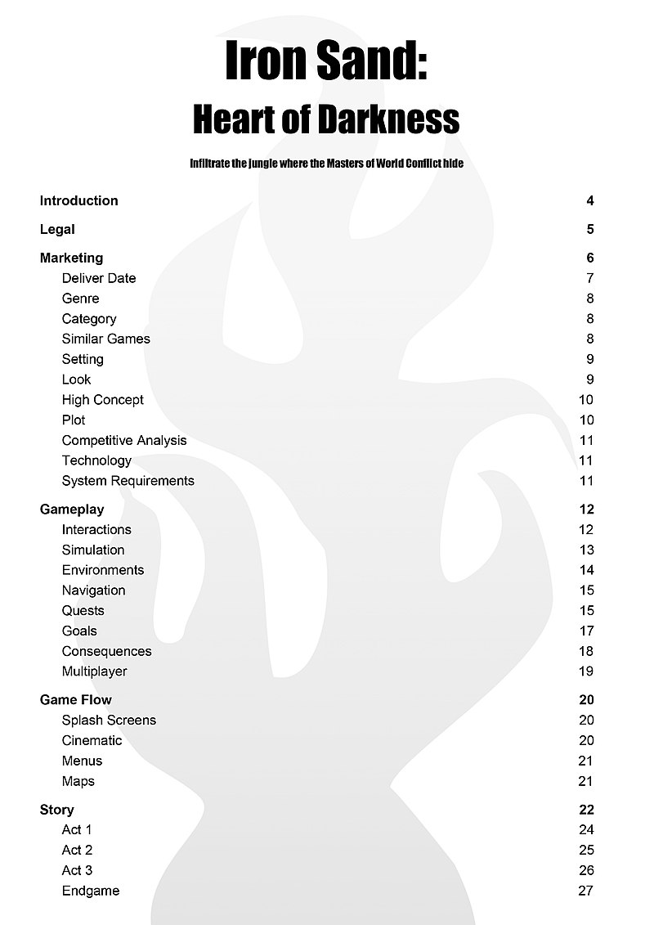
Le game design document permet d’avoir une structure claire et précise.

Slide 27
Des questions ?
discord.gg/8tVCZJG
Par écrit : canal #en-direct
Par oral : lever la main (:

Slide 28
Introduction au développement de jeu vidéo
GDE-101 - 13.03.2021

Slide 29
Game Design - Exercice
Concrètement

Slide 30
Création d’un game design
Contrainte technique imposée

Slide 31
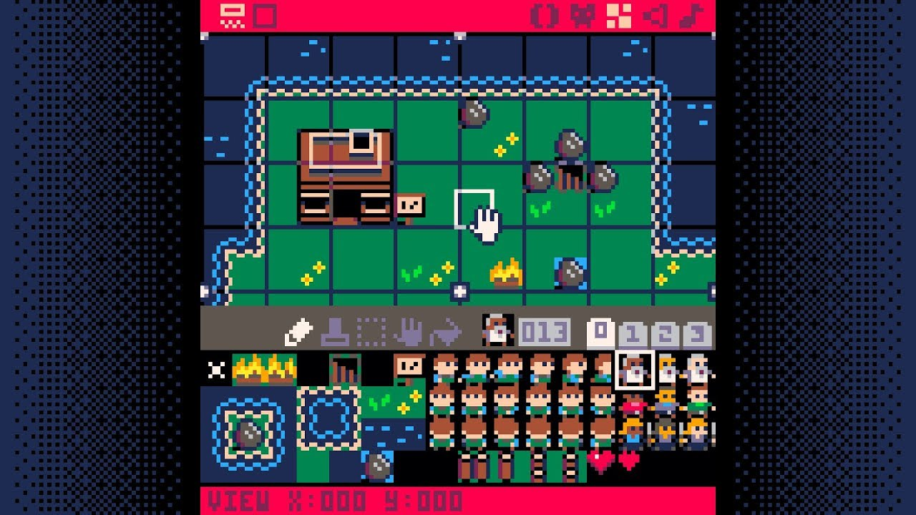
La plateforme PICO-8

Slide 32
Quelles contraintes ?
Uniquement du pixel art dans des petits carrés de 8 par 8.
Résolution de 128 x 128 pixels.
16 couleurs
Très, très peu de mémoire à exploiter.
32 kilobytes par cartouche - l’équivalent de Tetris sur Gameboy.
Peu de son
4 channels.
8 waveforms.
Des contrôles à la borne arcade !
Un ou deux joueur·euse·s, six boutons (haut, bas, gauche, droite, X, O).

Slide 33
Créer un jeu, c’est peut-être plus intéressant, mais ce n’est pas forcément plus simple.
🙃

Slide 34
Petit rappel...
Les projets ne sont pas obligatoires, mais peuvent vous aider à progresser.
Si vous les rendez, on jette un œil de toute façon.
Rendez les forcément via le formulaire Moodle (:
N’hésitez pas à partager vos créations !
Sur Moodle, le forum Discussions, sur Discord
N’hésitez pas à donner un avis sur les créations !
Tout avis est bon à prendre tant qu’il est respectueux.
Les “J’aime bien”/”J’aime pas”, c’est aussi utile, tant que c’est construit un minimum.

Slide 35
Des questions ?
discord.gg/8tVCZJG
Par écrit : canal #en-direct
Par oral : lever la main (:

Slide 36
Merci de votre attention !
discord.gg/8tVCZJG
Par écrit : canal #en-direct
Par oral : lever la main (:

